Slide 1
Přednáška č. 2 Diskrétní náhodná veličina
24. 2. 202
P. Pecherková

Slide 2
Náhodná veličina
Veličina (proměnná) – znak, kterým lze statistickou jednotku charakterizovat
Osoba (statistická jednotka) – věk, výška, váha, BMI, doba učení… (veličina, proměnná)
Automobil (statistická jednotka) – rychlost, sjetí pneumatik, zařazená rychlost … (veličina, proměnná)
Náhodný pokus – pokus, z něhož získáváme náhodné výsledky (dává různé za stejných podmínek)
Náhodná veličina – Náhodná veličina $X$ je zobrazení výsledků náhodné pokusu Ω do množiny reálných čísel: $X:Ω→R$
Náhodný pokus
Výsledek n. p.
Výsledek je transformován do čísel
Náhodná veličina

Slide 3
Veličina
Kvantitativní náhodná v.
Diskrétní
n. v.
Spojitá
n. v.
Kvalitativní veličina
Nominální
d. n. v.
Ordinální
d. n. v.
Kvalitativní veličina – veličina, která je zpravidla popisná a nelze jí vyjádřit číselně (jiné v dotazníku)
Kvantitativní veličina – číselná nebo nečíselná veličina, kterou ale ze vyjádřit číselně
Rub, líc $→\{0;1\}$
Světlo, šero, tma $→\{0; 1; 2\}$
Rychlost vozidel $→\{90,888;68,25;160,04…\}$
Diskrétní náhodná veličina – veličina, která má konečný a spočetný počet realizací
Nominální d. n. v. – veličina, kde (přiřazené) hodnoty nemají žádný další význam
Ordinální d. n. v. – veličina, kde (přiřazené) hodnoty jsou uspořádané
Spojitá náhodná veličina – veličina, která má nekonečný nebo nespočetný počet realizací

Slide 4
Diskrétní náhodná veličina – úplný popis
Neúplný popis – popisná statistika
Charakteristiky polohy
Charakteristiky variability
Úplný popis
Pravděpodobnostní funkce
Distribuční funkce
Házeli jsme 200x kostkou. Z těchto hodů jsme zjistili, že průměrná hodnota na kostce byla $\overline{x}=3,25$ a medián ${\tilde{x}}_{0,5}=3$. Minimum bylo $min\left(x\right)=1$ a $\max{(x)}=6$.

Slide 5
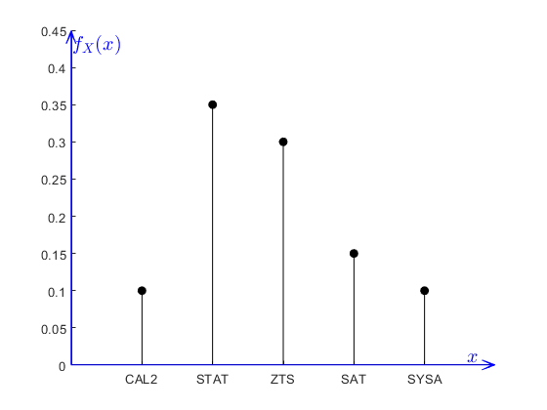
Pravděpodobnostní funkce
Def.: Pro diskrétní náhodnou veličinu $X$ s realizacemi $x_{i}$, $i=1,2,…, n$ definujeme pravděpodobnostní funkci $f_{X}$jako reálnou funkci diskrétnímu argumentu jako
$$f_{X}\left(x_{i}\right)=P(X=x_{i})$$
Hodnota pravděpodobnostní funkce v bodě $x_{i}$ se rovná pravděpodobnosti této funkce.
Vlastnosti pravděpodobnostní funkce.
Všechny její členy jsou nezáporné (pr. je nezáporná)
Součet všech jejích členů je roven jedné
Zeptali jsme se 100 studentů, který předmět mají nejraději. Odpověděli nám následovně:
 | CAL2 | STAT | ZTS | statika | SYSA
Četnost ($n_{i}$) | 10 | 35 | 30 | 15 | 10
Pravd. ($p_{i}$) | 0,1 | 0,35 | 0,3 | 0,15 | 0,1

Slide 6
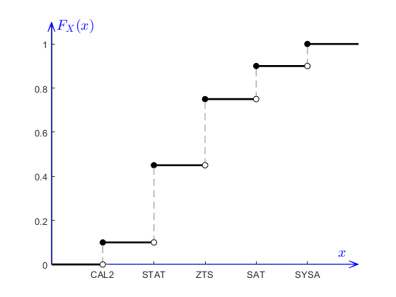
Distribuční funkce
Zeptali jsme se 100 studentů, který předmět mají nejraději. Odpověděli nám následovně:
Distribuční funkce $F_{X}$ reálného argumentu $x$ pro náhodnou veličinu $X$ je definována vztahem
$$F_{X}\left(x\right)=P(X≤x)$$
Distribuční funkce je součet pravděpodobností, které jsou menší nebo rovno danému bodu $x$.
Vlastnosti distribuční funkce:
Neklesající v celém oboru
$\lim_{x→−∞}{F\left(x\right)=0}$
$\lim_{x→∞}{F\left(x\right)=1}$
 | CAL2 | STAT | ZTS | statika | SYSA
Četnost ($n_{i}$) | 10 | 35 | 30 | 15 | 10
Pravd. ($p_{i}$) | 0,1 | 0,35 | 0,3 | 0,15 | 0,1
F(x)

Slide 8
 | 1 | 2 | 3 | 4 | 5
Četnost ($n_{i}$) | 10 | 20 | 30 | 30 | 10
Pravd. ($p_{i}$) | 0,1 | 0,2 | 0,3 | 0,3 | 0,1

Slide 9
Rozdělení diskrétní náhodné veličiny
Některé chování náhodné veličiny je popsáno pomocí různých již známých rozdělení
Těchto rozdělení je velké množství, budeme se učit základní
Rozdělení d. n. v.
Náhodná veličina $X=\{0;1\}$
Náhodná veličina 𝑋={0;1}
Náhodná veličina $X=\{0;1;2;…;n\}$
Náhodná veličina 𝑋={0;1;2;…;𝑛}
Neopakuje se
Opakuje se
Alternativní rozdělení
Neúspěch právě 1x
Neúspěch víckrát
Geometrické rozdělení
Binomické rozdělení
Poissonovo rozdělení
Stejná pravděpodobnost
Různá pravděpodobnost
Rovnoměrné rozdělení
Kategorické rozdělení

Slide 10
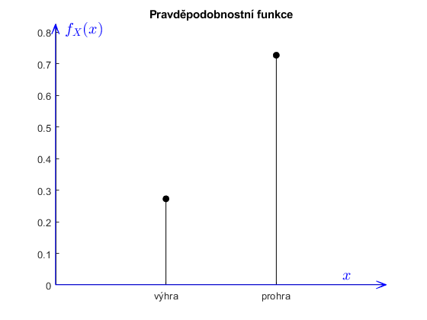
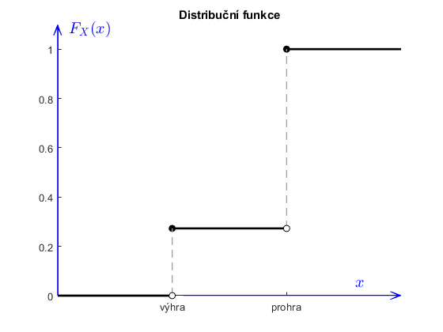
Alternativní rozdělení = Alt(p)
Jedná se o rozdělení popisující jeden pokus, který může mít dva různé výsledky: $\{0;1\}$
Pravděpodobnostní funkce:
$f\left(x\right)=p^{x}{\left(1−p\right)}^{1−x} x∈\left\{0,1\right\}, p∈<0; 1>$
Distribuční funkce: $F\left(x\right)=\left\{\begin{matrix}0 & x<0 \\ 1−p & 0≤x<1 \\ 1 & x≥1\end{matrix}\right.$
Střední hodnota: $E\left[X\right]=p$
Rozptyl: $D\left[X\right]=p(1−p)$

Slide 11
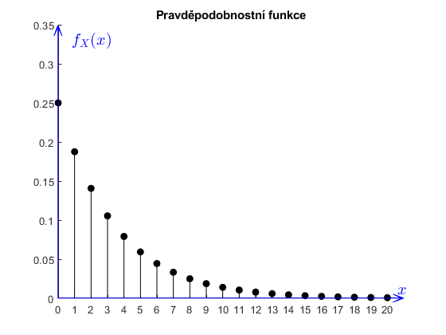
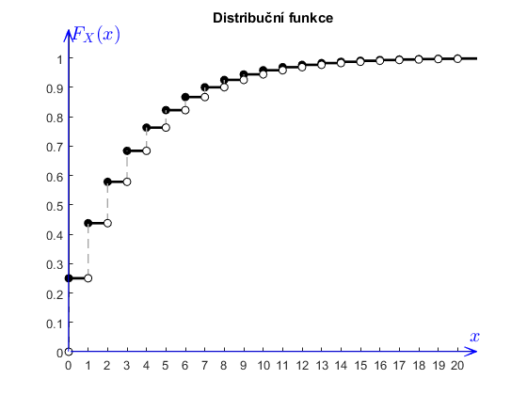
Geometrické rozdělení G(p)
Jedná se o rozdělení, které popisuje výsledek několika pokusů, než nastane první úspěch. Pokus může mít dva různé výsledky: $\{0;1\}$
Pravděpodobnostní funkce:
$f\left(x\right)=p{\left(1−p\right)}^{x} x∈\left\{0;1;2;…\right\}, p∈<0; 1>$
Distribuční funkce: $F\left(x\right)=1−{\left(1−p\right)}^{k+1}$
Střední hodnota: $E\left[X\right]=\frac{1−p}{p}$
Rozptyl: $D\left[X\right]=\frac{1−p}{p^{2}}$

Slide 12
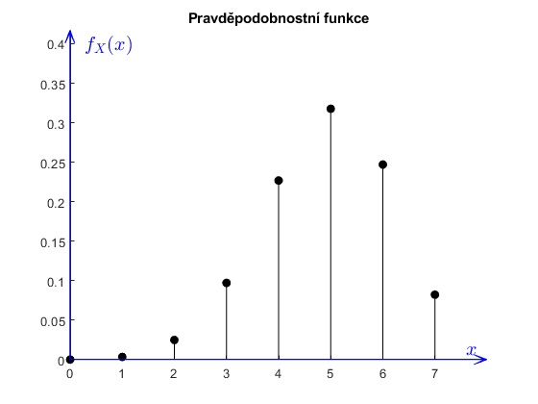
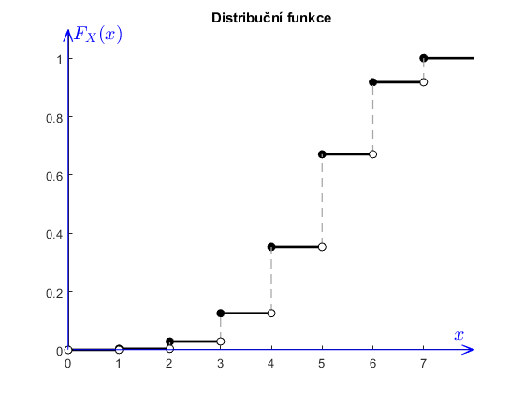
Binomické rozdělení = B($n,$p)
Binomické rozdělení popisuje pravděpodobnost, že nastane úspěch v případě $n$ nezávislých pokusů, kdy každý pokus může mít dva různé výsledky: $\{0;1\}$.
Pravděpodobnostní funkce:
$f\left(x\right)=\left(\begin{matrix}n \\ x\end{matrix}\right)p^{x}{\left(1−p\right)}^{n−x}$ kde $x=\{0;1;2;…;n\}$
Distribuční funkce: $F\left(x\right)=\sum_{i=0}^{x}{\left(\begin{matrix}n \\ i\end{matrix}\right)p^{i}{\left(1−p\right)}^{n−x}}$
Střední hodnota: $E\left[X\right]=np$
Rozptyl: $D\left[X\right]=np(1−p)$

Slide 13
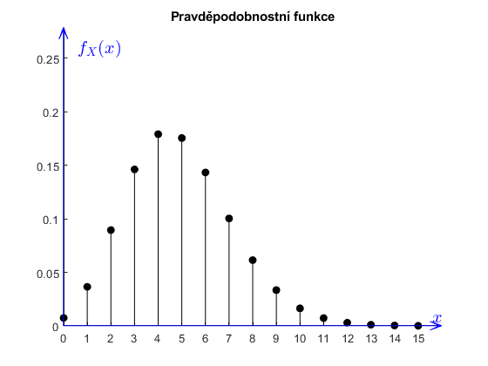
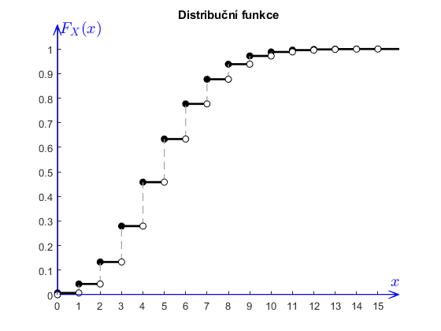
Poissonovo rozdělení = Pois($λ$)
Poissonovo rozdělení je limitním případem binomického, a to v případě, že máme velký počet pokusů $(n→∞)$ a naopak malou pravděpodobnost výskytu $\left(p→0\right)$. Toto nelze „upočítat“.
Intenzita Poissonova rozdělení $λ=n⋅p$.
Pravděpodobnostní funkce:
$f\left(x\right)=e^{−λ}\frac{λ^{x}}{x!}$ kde $x=\{0;1;2;…\}$
Distribuční funkce: F$\left(x\right)=e^{−λ}\sum_{i}^{x}{\frac{λ^{i}}{i!}}$
Střední hodnota: $E\left[X\right]=λ$
Rozptyl: $D\left[X\right]=λ$

Slide 14
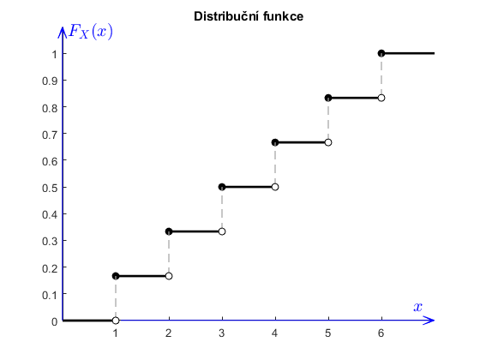
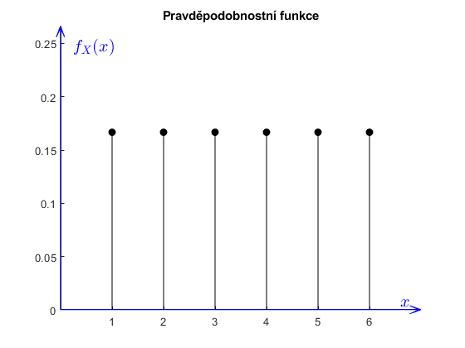
Rovnoměrné rozdělení = U{a,b}
Rovnoměrné rozdělení pro diskrétní náhodnou veličinu je rozdělení, které nabývá několika možných výsledků po jednom náhodném pokusu. Pravděpodobnost výskytu každého výsledku je stejná a to rovna $\frac{1}{n},$kdy $n=b−a+1$.
Pravděpodobnostní funkce: $f\left(x\right)=\frac{1}{n}$
Distribuční funkce: $F\left(x\right)=\frac{k−a+1}{n}$ kde $k$ je výsledek
Střední hodnota: $E[X]=\frac{a+b}{2}$
Rozptyl: $D\left[X\right]=\frac{n^{2}−1}{12}$

Slide 15
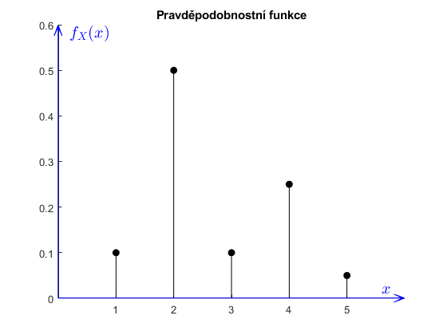
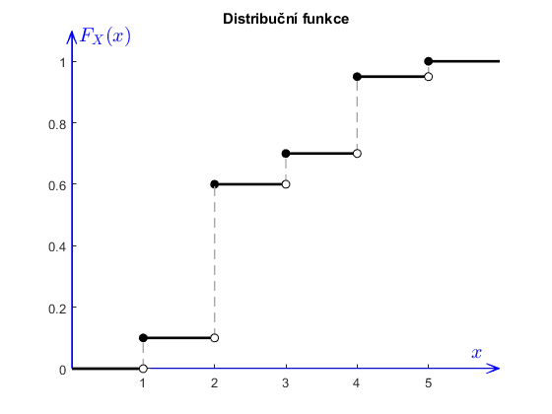
Kategorické rozdělení
Rovnoměrné rozdělení pro diskrétní náhodnou veličinu je rozdělení, které nabývá několika možných výsledků po jednom náhodném pokusu. Pravděpodobnost výskytu každého výsledku je různá.
Pravděpodobnostní funkce: dána tabulkou
Distribuční funkce: dána tabulkou
Střední hodnota: $E\left[X\right]=\frac{1}{n}x_{i}$
Rozptyl: $D\left[X\right]=\frac{1}{n}{\left(x_{i}−E\left[X\right]\right)}^{2}$

Slide 16
Příklad: Projíždíme 3 světelné křižovatky, na kterých zůstaneme stát (S) nebo jedeme (J). Pravděpodobnost, že projedeme je 0,4.
Najděte vhodné rozdělení
Spočtěte pravděpodobnost, že projedeme pokaždé (3xJ)
Spočtěte pravděpodobnost, že projedeme pouze 1x (1xJ, 2xS)
Spočtěte střední hodnotu
Spočtěte rozptyl
Nakreslete distribuční a pravděpodobnostní funkci

